Slide 1
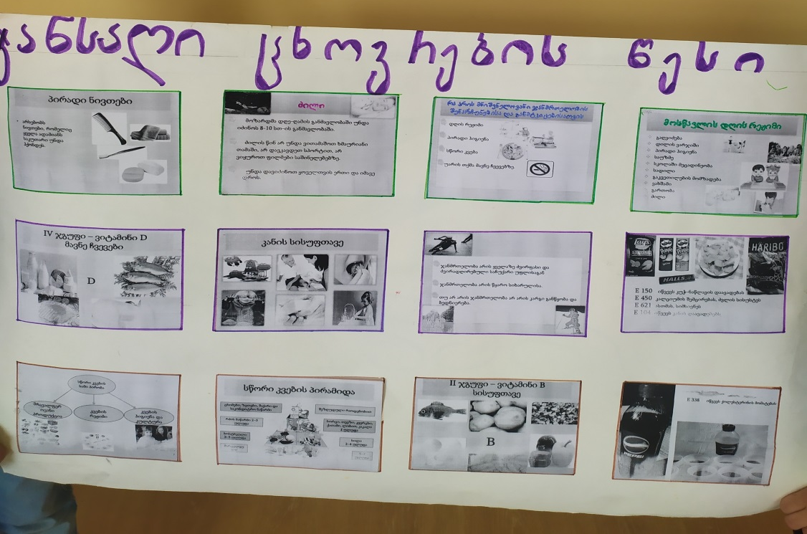
სსიპ წალკის მუნიციპალიტეტის სოფელ დაშბაშის საჯარო სკოლა
პროექტის პრეზენტაცია "ჯანსაღი ცხოვრების წესი"
მასწავლებელი: ლუსინე კალჩიან
კლასი პირველი და მე-3,

Slide 2
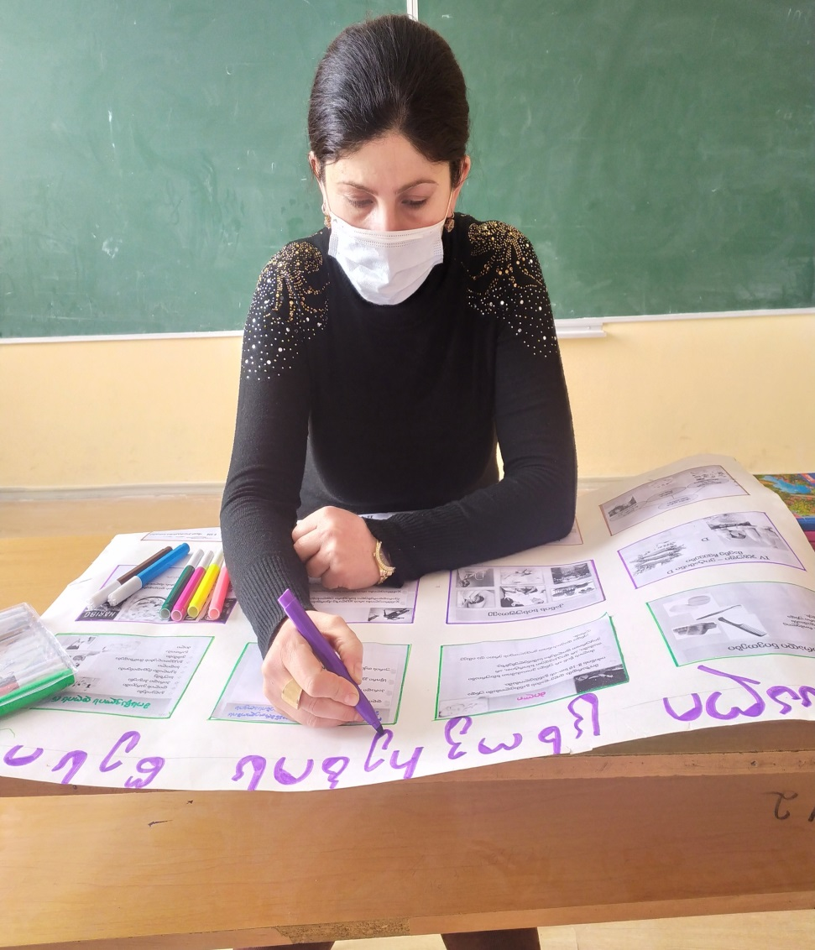

Slide 3
პროექტის მიზანი
მოსწავლემ უნდა შეძლოს ჯანსაღი ცხოვრების წესის დაცვა პირადი ჰიგიენა ჯანსაღი კვება სპორტული აქტივობები.
ჯანსაღი და არაჯანსაღი საკვები პროდუქტების სურათების კლასიფიცირება ნიშნით. მისაღები მიუღებელი არასასურველი. უნდა გაიაზრონ გაარჩიონ რომელია სასარგებლო და უვნებელი მათთვის.
გამოვიყენებ გონებრივ იერიშს თემაზე: როგორ ამოვიცნოთ ვადაგასული პროდუქტი.
შემდეგ გამოვიყენებ დისკუსისას რატომ არ ყიდულობენ მშობლები არაჯანსაღ პროდუქტს“ მაგ. ჩიპსებს, გაზიან სასმელებს, T დიაგრამაზე ბავშვების სურვილების
/ მშობლების არგუმენტებს გამოვსახავ.
ჩავატარებ კონკურს ვინ მეტ რჩევას მისცემს უმცროს და - ძმებს ჯანსაღი ცხოვრების
წესთან დაკავშირებით. პირადი ჰიგიენის დაცვა ჯანსაღი კვება სახლის დალაგება
პირადი ნივთების მოვლა და ფიზიკური აქტივობები.
მივცემ დავალებას სადაც ააწყობენ კვების პირამიდას სადაც ჯანსაღი პროდუქტები ძირშია მოთავსებული არაჯანსაღი წვეროზე.
შექმნიან პლაკატს მოსწავლეები რომელიც ჯანსაღი ცხოვრების პოპულარიზაციას შეუწყობს ხელს.

Slide 17
გმადლობთ ყურადღებისთვის

